Slide 1



第3课
回忆鲁迅先生 (节选)
萧红

Slide 2
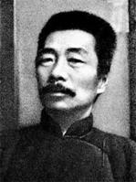
关于鲁迅
鲁迅（1881—1936),原名周树人，字豫才，浙江绍兴人，伟大的文学家、思想家、革命家。1918年5月,他首次以“鲁迅”为笔名,发表了中国现代文学史上第一篇白话小说《狂人日记》，从而奠定了新文学运动的基石。
代表作：小说集《呐喊》《彷徨》《故事新编》，散文诗集《野草》，散文集《朝花夕拾》,杂文集《坟》《南腔北调集》《二心集》等。

Slide 3
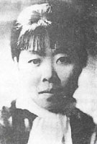
作者简介
萧红（1911—1942），原名张迺莹，黑龙江呼兰（今属哈尔滨）人，作家，被誉为“30年代的文学洛神”。其作品因悲喜交杂的情感基调、刚柔并济的语言风格以及独特的写作视角的运用和对行文结构的处理，在文学史中独树一帜。
主要作品：《生死场》《马伯乐》《呼兰河传》《小城三月》。

Slide 4
学习目标
1.体会伟人鲁迅日常生活中平易温和的一面。
2.学习本文善于从撷取生活琐事中去展现人物。
3.性格的写作方法。

Slide 5
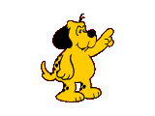
重点字注音
jì
pōu
chóuchú
shuài
不济 解剖 踌躇 草率
遭殃 校对 崭然 深恶痛绝
yāng
jiào
zhǎn
wù

Slide 6
多音字
（chà）
差不多
（sè）
堵塞
（chā）
差别
差
塞
边塞
（sài）
（chāi）
出差
（sāi）
活塞
（cī）
参差

Slide 7
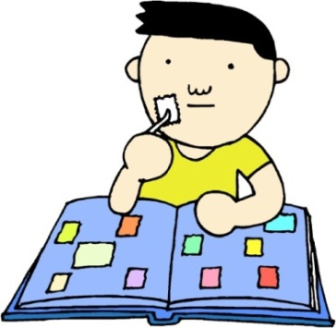
整体感知
本文记叙了鲁迅先生日常生活中的十几件小事，这些小事分别表现了鲁迅先生的什么品质或精神？

Slide 8
突出“明朗”和发自内心的“欢喜”，可见其性格爽朗、平易近人。
笑
突出“轻捷”，表现出鲁迅先生干练、敏捷的性格特征和义无反顾、勇往直前的坚毅精神。
走路的姿态
突出鲁迅先生对朋友的关爱和热情。
深夜交谈
饮 食
突出鲁迅先生的率真可爱。

Slide 9
突出鲁迅先生的幽默风趣和平易近人。
打 招 呼
突出鲁迅先生对“我”的理解。
会心一笑
突出鲁迅先生爱憎分明、认真负责的精神。
读青年来信
突出鲁迅先生淡泊名利的精神。
处理校样很随便

Slide 10
突出鲁迅先生的礼让，表现其先人后己的精神。
看电影往返途中
突出“翻一翻书就是休息”，表现鲁迅先生对时间的珍惜和工作的辛劳。
休 息
写一天的时间安排，突出鲁迅先生与常人不同的作息习惯，表现其珍惜时间、抓紧一切时间工作的精神。
日常起居

Slide 11
突出“周先生的做人，真是我们学不了的。哪怕一点点小事”，表现鲁迅先生尊重小孩、严谨认真、实事求是的品质。、
吃 鱼 丸
突出鲁迅先生一丝不苟、细心认真的作风。
亲自包要寄出的书
突出鲁迅先生对工作的执着和热爱，表现其奉献精神。
不顾病重，忘我工作

Slide 12
走进课文
本文前两段写了什么内容？有什么作用？
第1段：开门见山地写了鲁迅先生的笑。这真诚、明朗的笑确实是鲁迅先生独一无二的，反映了他性格率直开朗。
第2段：写鲁迅先生走路的特点——轻捷。

Slide 13
笑声明朗
文章以笑开头有何作用？
乐观爽朗、平易近人、坦白真诚的鲁迅形象便跃然纸上，跟一些人心目中“多疑善怒”、“冷酷无情”的鲁迅形成了鲜明对照。 这里，他不再是神情严峻横眉冷对千夫指的斗士，而是一位慈爱的长者，一个普通的可亲可爱的老头，从而拉近了读者与伟人的距离，使人感受到鲁迅率真、质朴、毫不做作的性格特点。

Slide 14
文中有多处提到了鲁迅的笑声，请找出来并简要分析。
（1）“好久不见，好久不见。” ……周先生转身坐在躺椅上才自己笑起来，他是在开着玩笑。
在校对《海上述林》的间隙，鲁迅见萧红进来，对着几乎天天见面的她，居然说出“好久不见，好久不见”这样随便，这样孩子化的语言，透着风趣，透着玩笑；表现了他的幽默感。

Slide 15
（2）我说：“天晴啦，太阳出来啦。”
许先生和鲁迅先生都笑着，一种对于冲破忧郁心境的展然的会心的笑。
“忧郁心境”是作者隐晦地告诉我们，当时的社会是黑暗的，让人感到压抑。
“天晴啦，太阳出来啦“是一语双关，暗含对光明社会的向往。
鲁迅先生和许先生的展然的会心的笑，说明他们懂得作者这句话的意思，他们也有同感。

Slide 16
走路轻捷
“刚抓起帽子来往头上一扣，同时左腿就伸出去了”
这些动作表现出鲁迅精干敏捷的性格特征，和一往无前、义无返顾的大无畏精神。淡淡几笔，就画龙点睛般地勾画出一个独一无二、鲜灵生动的“活的鲁迅”。

Slide 17
灵动传神的细节，质朴浅白的语言
鲁迅先生的笑声是明朗的，是从心里的欢喜，若有人说了什么可笑的话，鲁迅先生笑得连烟卷都拿不住了，常常是笑得咳嗽起来。
鲁迅先生走路很轻捷，……他刚抓起帽子拉往头上一扣，同时左腿就伸出去了，仿佛不顾一切的走去。
敏捷
性急
坚毅
爽朗乐观、率真可亲、平易近人

Slide 18
回复来信
青年人写信，写得太草率，鲁迅先生是深恶痛绝之的。
但他还是展读着每封由不同角落里投来的青年的信，眼睛不济时，便戴起眼镜来看，常常看到夜里很深的时光。”
他强烈地要求着别人，严格地约束着自己，却仍能宽容地对待别人，表现了鲁迅的可亲，更让我们感受到他对于青年人的关爱是无微不至的。

Slide 19

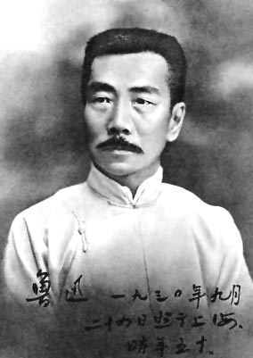
鲁迅先生是一位
课堂小结
……的人
提示：自由发言，言之有理即可。

Slide 20
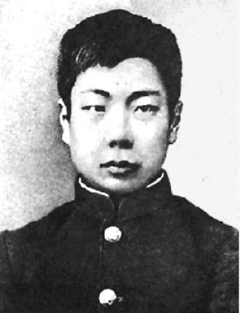
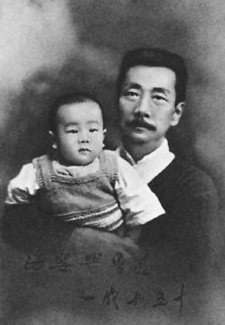
拓展延伸
爱 国
自题小像
灵台无计逃神矢，风雨如磐暗故园。
寄意寒星荃不察，我以我血荐轩辕。
爱 民
横眉冷对千夫指，俯首甘为孺子牛。
爱 子
无情未必真豪杰，怜子如何不丈夫。

Slide 21
课堂小练
1.下列红色字的注音有误的一项是（）
A.揩桌子（ｋāｉ）绞肉（jiǎo）不济（ｊì）
B.轻捷（jié）校对（xiào）寂静（jì）
C.嘱咐（zhǔ）调羹（gēng）抹杀(mǒ)
D.薪金（ｘīｎ）草率（ｓｈｕàｉ）阖眼（hé）
答案：B【点拨】校—jiào。

Slide 22
2.下列词语中有错别字的一项是（）
A.忧郁 明郎 角落 安静
B.藤椅 幻想 稀奇 稍微
C.咳嗽 间断 校样 鸡鸣
D.疙瘩 起劲 悠然 翻译
答案：A【点拨】郎—朗。

Slide 23
3.下列句子中加线成语运用不正确的一项是（）
A．明知道自己犯了严重的错误，但他仍然不以为然。
B．他们掌握了权力便得意扬扬，一想到可能丢权便又惊慌失措。
C．春节期间，当越来越多的人忙于抢红包并乐此不疲时，世界上最遥远的距离就变成了“我看着你，你却在抢红包”。
D．如果我们失去了至尊至贵的诚信，人与人之间就会保持距离，保持谨慎的交往，小心翼翼地躲避伤害。
答案：A【点拨】“不以为然”指不认为是对的，表示不同意（多含轻视意），此处应用“不以为意”。

Slide 24
4.下列各项中标点符号运用有误的一项是（ ）
A.“反正已十二点，电车已没有，那么再坐一会儿。”许先生如此劝着。
B.可是鲁迅先生还是在饭桌上举着筷子问许先生：“我再吃几个吗?”
C.刚刚我不是来过了吗?怎么会好久不见?就是上午我来的那次周先生忘记了，可是我也每天来呀……怎么都忘记了吗?
D.刚好了，这些就都一起开始了，还计算着出三十年集。（即《鲁迅全集》）
答案：D【点拨】句号应放在最后。

Slide 25


